Slide 1

Webmapping – Abschlussprojekt
A Tour A Day
Angerer Stefan & Voit Maximilian
30.06.2022

Slide 2
Gliederung
Projektziel
Workflow
Datengrundlage
Besonderheiten
Webpage

Slide 3
Projektziel
Erstellen von 3 Webpages (Mainpage, Summer- & Winterpage)
Datumscheck leitet an eine - von zwei - Webpages weiter je nach Datum
Random Tour Generator (zufällig ausgewählte Bike- oder Skitour)
Optimales Ziel: Routen werden mit Wetter und Sicherheitscheck ausgestattet und nur wenn die Route „gut“ durchführbar ist, geladen → Leider nicht erfolgreich

Slide 4
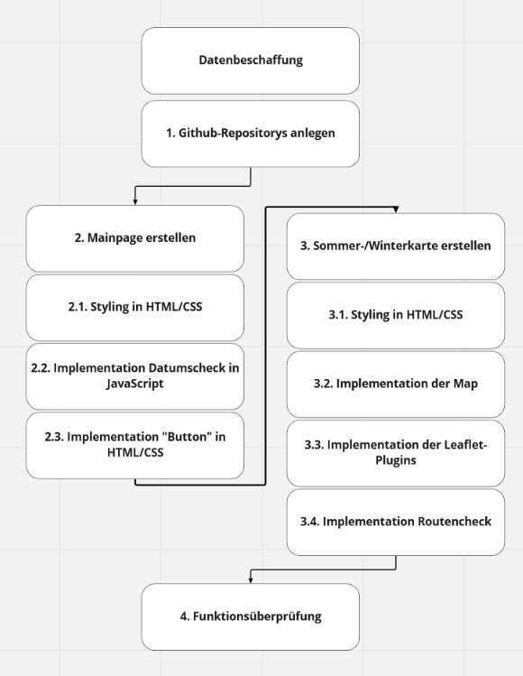
Workflow

Slide 5
Datengrundlage
HTML-Hintergrundbilder:
Mainpage-Hintergrund: (https://unsplash.com/photos/gdDcR44NKBg)
Sommerpage-Hintergrund: (https://unsplash.com/photos/Devu2TMGIWU)
Winterpage-Hintergrund: (https://unsplash.com/photos/oql99W45lTU)
Datengrundlage-Sommerkarte:
Wetterstationen: (https://www.data.gv.at/katalog/dataset/bb43170b-30fb-48aa-893f-51c60d27056f(
Radrouten: (https://www.data.gv.at/katalog/dataset/land-tirol_mountainbikeroutenintirol/resource/d5c1a8fe-dca3-4b0f-864d-b6f4a46169bd)
Almdaten: (https://www.data.gv.at/katalog/dataset/land-tirol_almzentrenintirol/resource/a31ebbde-e9e1-45c8-93c5-ad99cc7663cd)
Datengrundlage-Winterkarte:
Wald und Wildschutzlayer: (https://data-tiris.opendata.arcgis.com/datasets/tiris::wald-und-wildschutzzonen.geojson)
Skitourendaten: (https://alpinverlag.at/gps-daten-skitourenfuehrer-tirol/)

Slide 6
Datengrundlage
Leaflet-Basemaps:
Sommerkarte: (https://www.data.gv.at/katalog/dataset/land-tirol_elektronischekartetirol)
Orthofoto: (https://www.data.gv.at/katalog/dataset/land-tirol_elektronischekartetirol)
Orthofoto + Besch.: (https://www.data.gv.at/katalog/dataset/land-tirol_elektronischekartetirol)
Leaflet-Plugins:
Providers: (https://github.com/leaflet-extras/leaflet-providers)
Fullscreen: (https://leaflet.github.io/Leaflet.fullscreen/)
GPX: ( https://github.com/mpetazzoni/leaflet-gpx)
Markercluster: (https://github.com/Leaflet/Leaflet.markercluster)
MiniMap: (https://github.com/Norkart/Leaflet-MiniMap)

Slide 7
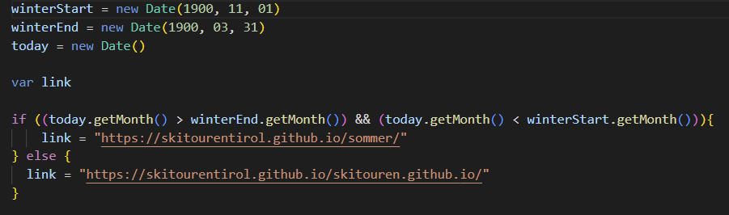
Besonderheiten
Datumscheck (JS)
Abspeichern in "link" variable

Slide 8
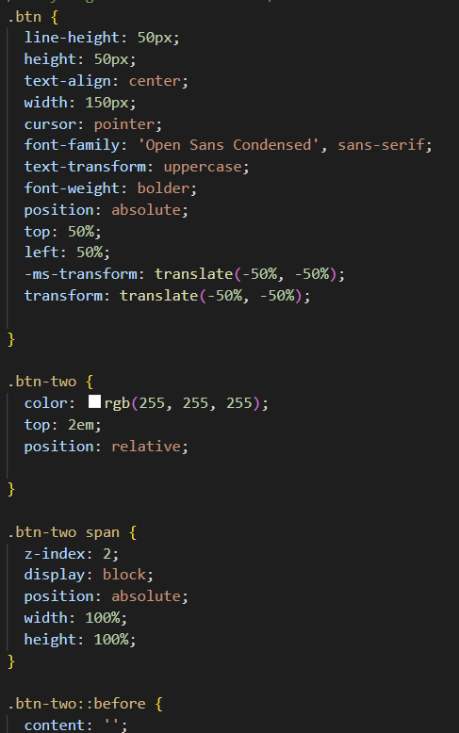
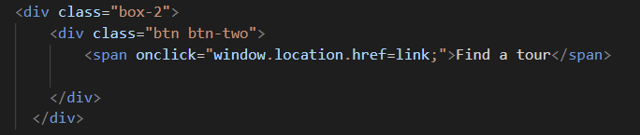
Besonderheiten
Button (HTML + CSS) -> Source-Code online frei verfügbar.
"link" Variable wird in <span> - Objekt übergeben.

Slide 9
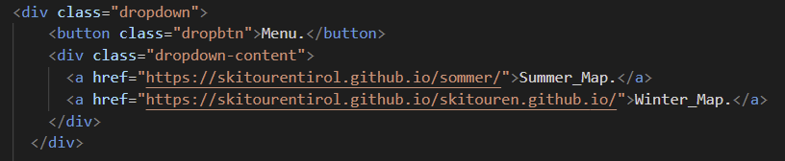
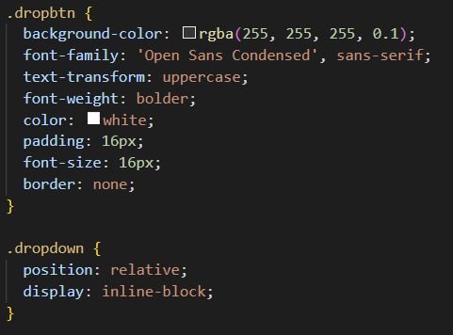
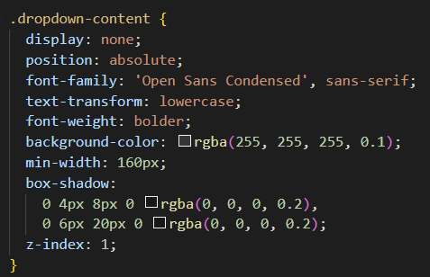
Besonderheiten
Dropdown Menu (HTML + CSS)

Slide 10
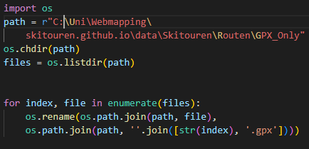
Besonderheiten
Random Track (Python + JS)
GPX-Dateien umbenannt und mit Nummern ausgestattet.

Slide 11



Besonderheiten
Random Track (Python + JS)
JS-Funktion generiert zufällige Nummer.
Diese wird in Path Variable gesteckt und zum laden des Tracks verwendet.

Slide 12
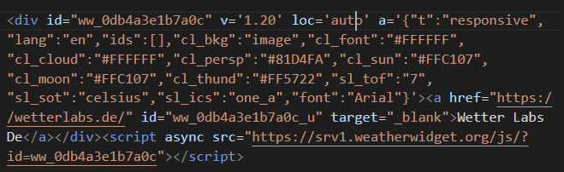
Besonderheiten
Wetter Widget (Online-Tools bauen den Code -> Viele Anbieter)

Slide 13
Schwierigkeiten
Viel Zeit in leer Meter gesteckt.
Einbetten von GeoJSON-Properties in HTML hat nicht funktioniert.
Übergabe von "link" Variabel an HTML hat einige Anläufe gebraucht.
Wettercheck und Sicherheitscheck nicht im Zeitrahmen möglich.
Allgemein schwierige Datensituation (Keine GeoJSON zu Skirouten)

Slide 14
Erweiterungsmöglichkeiten
Leaflet Legende einfügen
Wetter- & Sicherheitscheck implementieren
GeoJSON-Properties direkt in HTML implementieren um Pop-Up zu übergehen
Highlight Trail

Slide 15
Webpage
https://skitourentirol.github.io

